Slide 1
Podpora inteligentného riadenia energetických sietí
Bc. Omar Al-Shafe’i
prof. RNDr. Mária Lucká, PhD. shafei2@uniba.sk

Slide 2
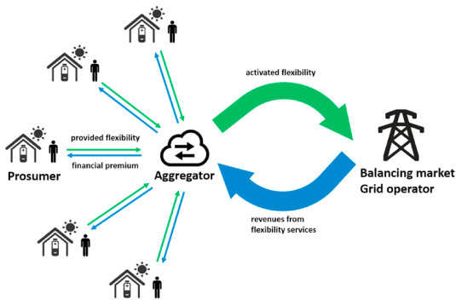
Podpora inteligentného riadenia energetických sietí
Súčasný stav v oblasti energetiky
Integrácia obnoviteľných zdrojov energie (napr. fotovoltaiky), úložísk energie (batérií) a elektromobilov vnáša do systému nestabilitu
Jednosmerná sieť, kde sa energia od veľkých výrobcov elektriny dodáva spotrebiteľom, sa mení na obojsmernú sieť, kde odberatelia sa vďaka obnoviteľným zdrojom stávajú aj drobnými výrobcami nazývanými prosumeri
Riešením sú inteligentné, tzv. smart siete
Predpokladajú aktívnu účasť spotrebiteľov, ktorí budú ochotní poskytnúť podporné služby, teda znížiť spotrebu prípadne zvýšiť výrobu vtedy, keď to sieť potrebuje
Aj malí spotrebitelia resp. prosumeri môžu poskytnúť podporné služby a to prostredníctvom agregátorov flexibility, ktorým delegujú práva riadiť ich odber resp. dodávku energie
Agregátori flexibility
spravujú podporné služby väčšieho množstva drobných spotrebiteľov/prosumerov
Obchodujú s elektrickou energiou, sú napojení na spotové trhy – kupujú energiu, keď je najlacnejšia a predávajú ju, keď je najdrahšia
vďaka inteligentným algoritmom a dátovej analýze dokáže optimalizovať tok energie

Slide 3
Podpora inteligentného riadenia energetických sietí
Cieľ práce
Navrhnúť a overiť model práce agregátora flexibility pre zvolený typ prosumerov (napr. vlastníkov elektromobilov)
Metódy
Optimalizačné metódy
Metódy strojového učenia –neurónové siete

Slide 4
Cieľ a teoretické východisko práce:
Navrhnúť a overiť model práce agregátora flexibility pre zvolený typ prosumerov (napr. vlastníkov elektromobilov)
Z. J. Lee, D. Johansson and S. H. Low, "ACN-Sim: An Open-Source Simulator for Data-Driven Electric Vehicle Charging Research," 2019 IEEE International Conference on Communications, Control, and Computing Technologies for Smart Grids (SmartGridComm), Beijing, China, 2019, pp. 1-6, doi: 10.1109/SmartGridComm.2019.8909765.
Článok rieši simulátor, ktorý pomocou agregátora flexibilita koordinuje pridelovanie energie elektrickým vozidlám vďaka scheduling algoritmom.
Agregátor flexibility v tomto prípade agreguje flexibilitu poskytnutú majiteľmi elektrických áut
Využíva pritom metódy konvexnej optimalizácie.

Slide 5
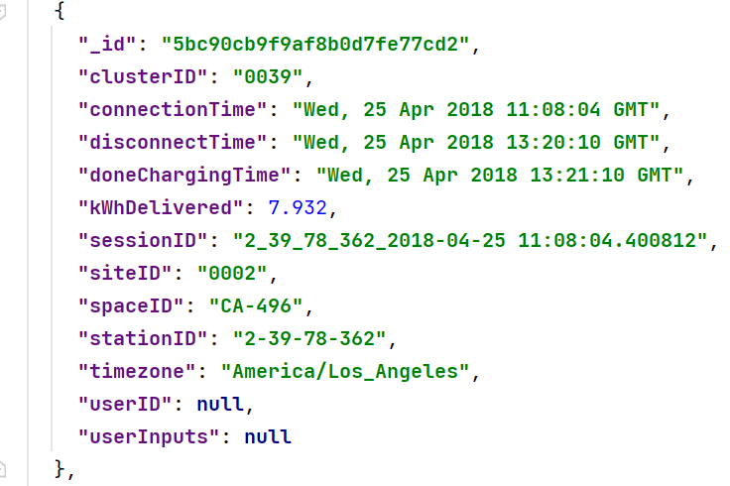
Dáta
Dáta sú ACN data (https://ev.caltech.edu/dataset) a obsahujú záznamy nabíjaní elektrických áut. Každý záznam obsahuje príchod auta do siete, odchod auta zo siete, množstvo požadovanej energie a rýchlosť nabíjania.

Slide 6
Čiastkový problém
Čiastkovým problémom riešenia úlohy je optimalizovanie toku elektrickej energie pridelovanej elektromobilom.
Existujú viaceré algoritmy na riešenie tejto čiastkovej úlohy ako napríklad Early Deadline First (EDF), Least Laxity First (LLF), Round Robin (RR) a ďalšie.
My tento čiastkový problém riešime pomocou algoritmov Least Laxity First, Earliest Deadline First, Shortest Job Next, First-Come First-Served a ďaľších.
Používame online algoritmy, takže nemáme žiadne informácie o budúcich príchodoch elektromobilov.
Koľko energie môžeme elektromobilom prideľovať závisí od riešenia optimalizačneho problemu dodania maximálnej energie elektromobilom pri zachovaní obmedzení infraštruktúry nabíjacej siete.
Riešime tento optimalizačný problém pomocou lineárneho vyhľadávania. Existujúce riešenia riešia tento problém pomocou metódy bisekcie.

Slide 7
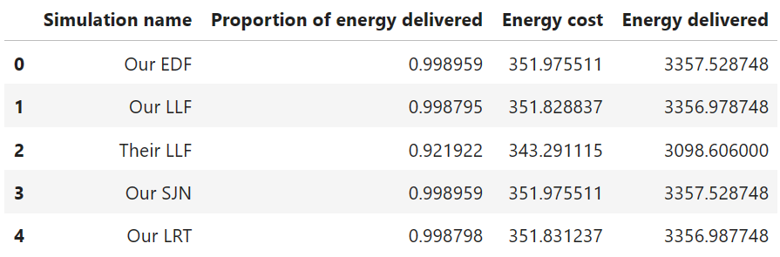
Riešenie čiastkového problému
Všetky online scheduling algoritmy, ktoré implementujeme najskôr utriedia aktívne elektromobily na základe ich určitej vlastnosti (napr laxity, čas odchodu atď).
Následne dodávame elektromobilom energiu v tom poradí. Pri každom pridelení sa skúša, či je možné prideliť maximálne množstvo energie.
Ak nie, potom sa rieši optimalizačný problém dodania maximálnej energie elektromobilu pri zachovaní obmedzení infraštruktúry.
Potom použijeme metódu lineárneho vyhľadávania na riešenie optimalizačného problému.
Riešenia čiastkového problému pozostáva z celkovej dodanej energie, celkovej ceny za energiu a dalších parametrov.
Príklad výstupu:

Slide 8
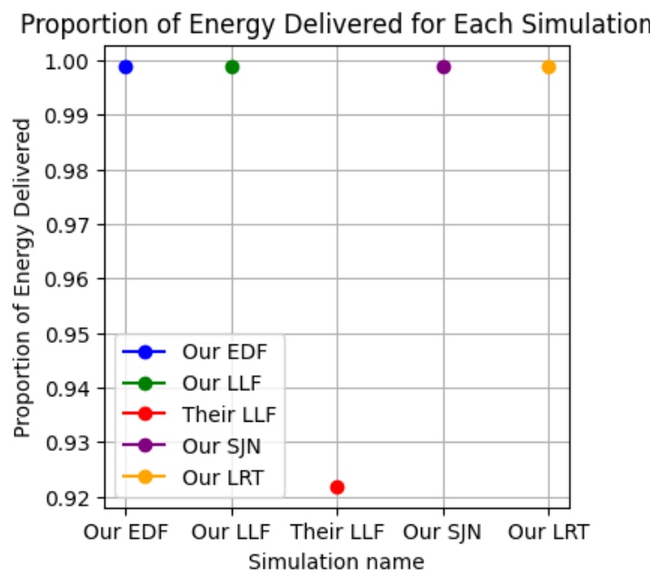
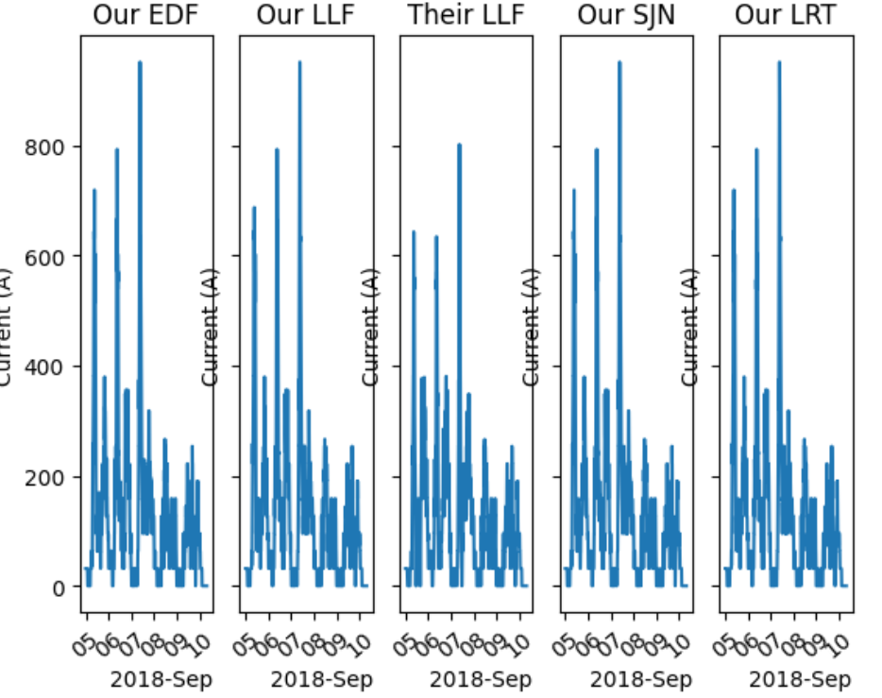
Čo sa nám podarilo
Doteraz sa nám podarilo implementovať veľa online scheduling algoritmov využívajúcich lineárne vyhľadávanie a porovnať ich s doterajšími riešeniami.
Výstup programu je množstvo dodanej energie, cena a dalšie parametre plánu nabíjania. Odkaz na program a diplomovku sa nachádza na stránke: https://omar-687.github.io/diplomovka/

Slide 9
Literatúra
Z. J. Lee, D. Johansson and S. H. Low, "ACN-Sim: An Open-Source Simulator for Data-Driven Electric Vehicle Charging Research," 2019 IEEE International Conference on Communications, Control, and Computing Technologies for Smart Grids (SmartGridComm), Beijing, China, 2019, pp. 1-6, doi: 10.1109/SmartGridComm.2019.8909765.
Zachary J. Lee, Tongxin Li, and Steven H. Low. 2019. ACN-Data: Analysis and Applications of an Open EV Charging Dataset. In Proceedings of the Tenth ACM International Conference on Future Energy Systems (e-Energy '19). Association for Computing Machinery, New York, NY, USA, 139–149. https://doi.org/10.1145/3307772.3328313
G. Lee, T. Lee, Z. Low, S. H. Low, and C. Ortega, “Adaptive Charging Network for Electric Vehicles,” in 2016 IEEE Global Conference on Signal and Information Processing, Dec. 2016.
Vijayshree Shinde and Seema C. Comparison of real time task scheduling algorithms.International Journal of Computer Applications, 158:37–41, 01 2017.
Chen, Niangjun, Christian Kurniawan, Yorie Nakahira, Lijun Chen, and Steven H. Low. "Smoothed least-laxity-first algorithm for EV charging." arXiv preprint arXiv:2102.08610 (2021).

